Slide 1

Cursul 9
Considerente hardware. Mas, ini virtuale
Utilizarea Sistemelor de Operare (USO) 8 decembrie 2014
Departamentul de Calculatoare

Slide 2
Moto
Software gets slower faster than hardware gets faster.
Wirth’s Law

Slide 3
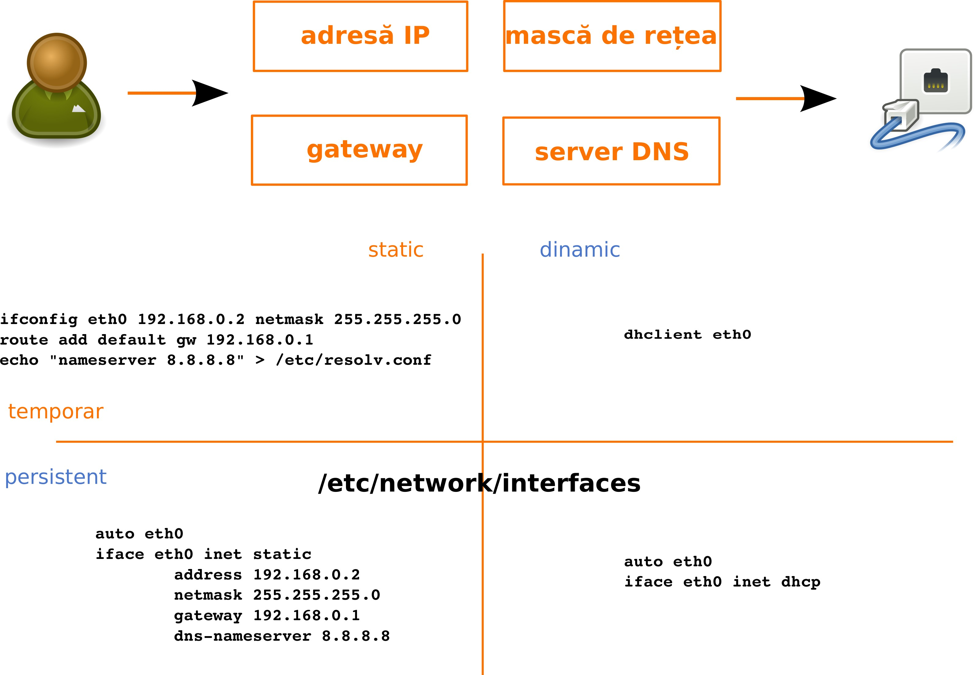



Configur˘ari de ret, ea
adres IP masc de re ea
gateway server DNS
static dinamic
ifconfig eth0 192.168.0.2 netmask 255.255.255.0
route add default gw 192.168.0.1 ^{dhclient eth0}
echo "nameserver 8.8.8.8" > /etc/resolv.conf
temporar
^{persistent} /etc/network/interfaces
auto eth0
iface eth0 inet static _{auto eth0}
address 192.168.0.2 _{iface eth0 inet dhcp} netmask 255.255.255.0
gateway 192.168.0.1
dns-nameserver 8.8.8.8

Slide 4

Configur˘ari de ret, ea (2)
http://www.guy-sports.com/humor/computers/computer_tech_support_calls.htm

Slide 5
Suport curs
› Suport (Introducere ˆın sisteme de operare)
⁾ Capitolul 7 – Analiza hardware a sistemului

Slide 6
La ce folosim hardware?
› suport pentru software, pentru rulare de aplicat, ii
⁾ procesor
⁾ memorie
› interact, iunea cu utilizatorul
⁾ monitor
⁾ testatur˘a
⁾ mouse
⁾ joystick
⁾ c˘as, ti, microfon, boxe
› stocare
⁾ hard disk drive (HDD)
⁾ solid state drive (SSD)
⁾ USB flash drive
⁾ CD-ROM
› interconectare
⁾ controllere de ret, ea (wireless, Ethernet, 3G)
⁾ porturi pentru interconectare (USB, serial, paralel)
rolurile se aplic˘a peste tot: PC, tablet˘a, smartphone

Slide 7
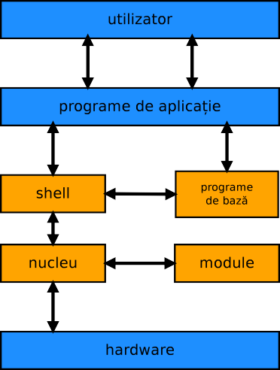

Hardware vs. Software

Slide 8
Hardware vs. Software
› Hardware
⁾ partea fizic˘a a unui sistem de calcul, incluzˆand circuitele digitale
⁾ Hardware /nm./: the part of the computer that you can kick
› Software
⁾ instruct, iuni (programe) care ruleaz˘a ˆın cadrul hardware-ului
⁾ H s, i S sunt interconectate s, i inutile unul f˘ar˘a cel˘alalt

Slide 9
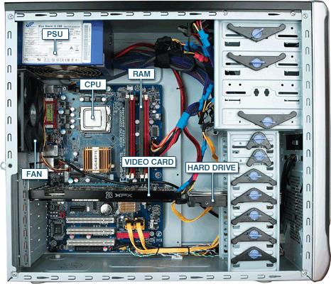
Componentele unui PC
http://www.crossaction.net/the-anatomy-of-your-computer

Slide 10
Componentele unui PC (cont.)
› carcas˘a (chassis) + alimentare (PSU)
› placa de baz˘a (motherboard )
⁾ sust, ine mai multe componente s, i comunicat, ia dintre acestea
⁾ BIOS (Basic Input Output System)
⁾ magistrale de comunicat, ie: PCI, AGP, ISA
› procesor (central processing unit – CPU)
⁾ comand˘a s, i execut, ie (creierul sistemului)
› memorie RAM (Random Access Memory )
⁾ spat, iul de stocare a programelor s, i a datelor folosite
⁾ instruct, iuni (cod) s, i date

Slide 11
Componentele unui PC (cont.)
› controller-e de stocare: IDE, SATA, SCSI
⁾ controleaz˘a dispozitivele de stocare extern˘a
⁾ se g˘asesc pe placa de baz˘a
› hard disk drive, CD-ROM drive, floppy disk drive, zip drive, USB flash drive
⁾ dispozitive de stocare extern˘a
› plac˘a video – produce ies, irea pentru dispozitivul de afis, are
› plac˘a de sunet – are terminale unde se vor conecta boxe
› plac˘a de ret, ea – permite conectarea calculatorului ˆıntr-o ret, ea local˘a
› alte dispozitive: tastatur˘a, mouse, joystick, monitor, webcam, microfon, imprimant˘a, boxe, etc.

Slide 12
Act, iuni pe componentele hardware
› identificare
› inspectare parametri
› configurare/fine tuning
› activare/dezactivare
› ˆınlocuire/schimbare (ˆın mod fizic)

Slide 13
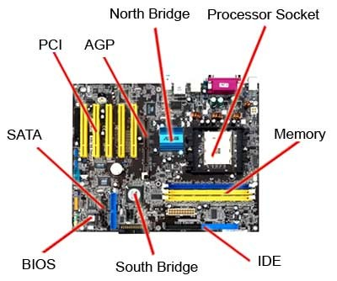
Placa de baz˘a
http://computer.howstuffworks.com/motherboard1.htm

Slide 14
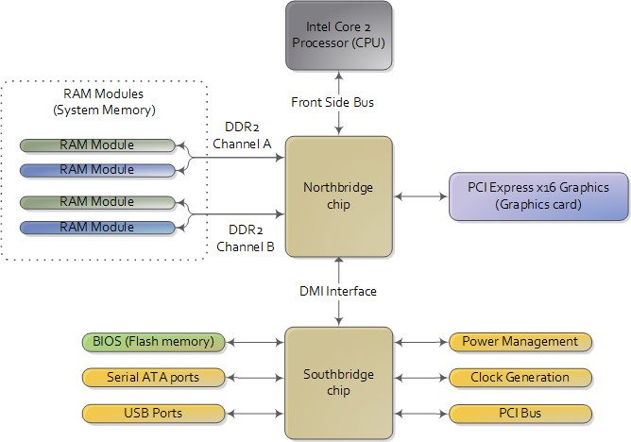
Placa de baz˘a (cont.)
http://duartes.org/gustavo/blog/post/motherboard-chipsets-memory-map

Slide 15
Infomat, ii despre placa de baz˘a ˆın Linux
Listarea componentelor PCI
razvan@anaconda:~$lspci
00:02.0 VGA compatible controller: Intel Corporation 82845G/GL[Brookdale-G]/GE Chipset ...
00:1d.0 USB Controller: Intel Corporation 82801DB/DBL/DBM (ICH4/ICH4-
L/ICH4-M) USB UHCI ...
00:1f.1 IDE interface: Intel Corporation 82801DB (ICH4) IDE Controller (rev 01)
00:1f.5 Multimedia audio controller: Intel Corporation 82801DB/DBL/DBM
(ICH4/ICH4-L/ICH4-M) AC’97 ...
Informat, ii despre placa de baz˘a
anaconda:/home/razvan#lshw -class bus
*-core
description: Motherboard product: D845GRG
vendor: Intel Corporation
physical id: 0 version: AAA84534-301 serial: IURG22905363
*-usb:0
*-ide:0

Slide 16
Microprocesor
› procesor sau CPU (Central Processing Unit)
› folosit de software/procese; execut˘a instruct, iuni
› exemple: Intel Core i5, AMD Sempron, ARM Cortex-A9 Core
› caracteristici
⁾ num˘ar de core-uri (2, 4, 8 . . . core-uri)
⁾ frecvent, ˘a (GHz)
⁾ arhitectur˘a: x86, x86 64, ARM, MIPS
⁾ capacitatea registrelor (32 de bit, i sau 64 de bit, i)
⁾ capacitatea memoriei cache (KB, MB)

Slide 17
Informat, ii despre microprocesor ˆın Linux
Detalii microprocesor pe Linux
razvan@einherjar:~$lscpu
Architecture: CPU op-mode(s): CPU(s):
[..]
Model name: [...]
Virtualization:
L1d cache: L1i cache: L2 cache: [...]
x86_64
32-bit, 64-bit 4
Intel(R) Core(TM) i5-2520M CPU @ 2.50GHz
VT-x 32K
32K
256K
razvan@einherjar:~$cat /proc/cpuinfo [...]
razvan@einherjar:~$lshw -C cpu
*-cpu
product: Intel(R) Core(TM) i5-2520M CPU @ 2.50GHz vendor: Intel Corp.
physical id: 1
bus info: cpu@0 capacity: 3200MHz width: 64 bits [...]
razvan@einherjar:~$nproc
4
razvan@einherjar:~$arch x86_64

Slide 18
Memorie
› ˆın general memoria RAM
› folosit˘a de software/procese pentru stocarea datelor s, i instruct, iunilor
› datele s, i instruct, iunile sunt apoi folosite de procesor
› caracteristici
⁾ capacitate (MB, GB)
⁾ frecvent, ˘a (MHz)
⁾ latent, ˘a (nanosecunde)

Slide 19


Ierarhia memoriei ˆıntr-un sistem de calcul
http://commons.wikimedia.org/wiki/File:ComputerMemoryHierarchy.svg

Slide 20
Informat, ii despre memorie ˆın Linux
Memorie pe Linux – lshw
anaconda:/home/razvan#lshw -class memory
*-firmware description: BIOS vendor: Intel Corp. size: 64KB
[...]
*-cache:0
description: L1 cache size: 8KB
capacity: 8KB
capabilities: pipeline-burst internal varies data [...]
*-memory
description: System Memory size: 256MB
capacity: 3GB
*-bank:0
description: DIMM DDR Synchronous 266 MHz (3.8 ns) size: 256MB
width: 64 bits
clock: 266MHz (3.8ns) [...]

Slide 21
Informat, ii despre memorie ˆın Linux (2)
Spat, iu de memorie ocupat – /proc
anaconda:/home/razvan#cat /proc/meminfo
MemTotal: MemFree: Buffers: Cached: [...]
255248 kB
23000 kB
10576 kB
50640 kB
anaconda:/home/razvan#free
total | used | free | shared | buffers | cached
Mem: 255248 | 232288 | 22960 | 0 | 10584 | 50692
-/+ buffers/cache: | 171012 | 84236
Swap: 763048 | 218940 | 544108
anaconda:/home/razvan#free -m
total | used | free | shared | buffers | cached
Mem: 249 | 227 | 22 | 0 | 10 | 49
-/+ buffers/cache: | 167 | 81
Swap: 745 | 213 | 531

Slide 22
Discuri
› folosite pentru stocare persistent˘a de informat, ii: date, programe
› spat, iul de swap: pentru stocarea temporar˘a a unor informat, ii din memoria RAM (cˆand aceasta este insuficient˘a)
› hard disk drive (HDD), solid state drive (SSD), CD-ROM, USB flash drive
› ˆın general cont, in partit, ii, iar partit, iile sunt formatate cu sisteme de fis, iere
› mai ˆıncete decˆat restul sistemului
› caracteristici
⁾ capacitate (GB, TB)
⁾ rata de transfer (Mbit/s)
⁾ fiabilitate

Slide 23
Informat, ii despre discuri ˆın Linux
› fiecare disc are o intrare ˆın directorul /dev, o intrare de tip dispozitiv block (block device)
Listare discuri s, i dispozitive de tip block
razvan@einherjar:~$lsblk
NAME
sda 8:0
|-sda1 8:1
|-sda2 8:2
|-sda3 8:3
|-sda5 8:5
|-sda6 8:6
|-sda7 8:7 ‘-sda8 8:8 sr0 11:0
MAJ:MIN RM SIZE RO TYPE MOUNTPOINT
0 465.8G
0 disk 1.2G 0 part 80G 0 part 1K 0 part
3.7G 0 part [SWAP]
953M 0 part /boot 37.3G 0 part /
0 part /home
0 rom
0
0
0
0
0
0
0 342.7G
1 1024M
razvan@einherjar:~$sudo fdisk -l [...]
Device Boot
/dev/sda1 *
/dev/sda2
/dev/sda3
Start 2048
End 2459647
Sectors 2457600 1.2G
80G
Size Id Type
7 HPFS/NTFS/exFAT
7 HPFS/NTFS/exFAT
5 Extended
2459648 170224739 167765092
170225662 976771071 806545410 384.6G
[...]

Slide 24
Informat, ii despre discuri s, i partit, ii ˆın Linux
› ne intereseaz˘a tipul partit, iei, spat, iul ocupat
Detalii despre discuri s, i partit, ii
razvan@einherjar:~$sudo blkid
/dev/sda1: LABEL="SYSTEM_DRV" UUID="F008935808931CA2" TYPE="ntfs" PARTUUID="154f20e1-01"
/dev/sda2: LABEL="Windows7_OS" UUID="AAAC973AAC96FFCD" TYPE="ntfs" PARTUUID="154f20e1-02"
/dev/sda5: UUID="9fb85035-95fb-4c3d-84b3-54111176ed4c" TYPE="swap" PARTUUID="154f20e1-05"
/dev/sda6: UUID="d32526c4-ef1b-4e67-9a19-610da6e35a54" TYPE="ext4" PARTUUID="154f20e1-06"
/dev/sda7: UUID="a5adfd45-b103-4a5e-ac6c-7dc0c732f62b" TYPE="ext4" PARTUUID="154f20e1-07"
/dev/sda8: LABEL="home" UUID="48c72370-aeec-4656-ab8f-7e00c05a84a3" TYPE="ext4" PARTUUID="154f20e1-08"
razvan@einherjar:~$inxi -p
Partition: ID-1: / size: 37G used: 21G (59%) fs: ext4 dev: /dev/sda7
ID-2: /boot size: 922M used: 95M (12%) fs: ext4 dev: /dev/sda6 ID-3: /home size: 338G used: 319G (100%) fs: ext4 dev: /dev/sda8
ID-4: swap-1 size: 4.00GB used: 0.14GB (3%) fs: swap dev: /dev/sda5
razvan@einherjar:~$df -h
Filesystem
/dev/sda7 [...]
/dev/sda6
/dev/sda8 [...]
Size Used Avail Use% Mounted on 37G 21G 15G 59% /
922M 95M 764M 12% /boot
338G 319G 1.5G 100% /home

Slide 25
Sumar de comenzi pentru investigare hardware ˆın Linux
› generaliste: lshw, hwinfo, inxi
› procesor: lscpu, arch, nproc, cat /proc/cpuinfo
› memmorie: free, cat /proc/cpuinfo
› discuri: lsblk, df, sudo fdisk -l, sudo blkid

Slide 26
Comanda dd
› folosit˘a pentru lucrul cu fis, iere s, i dispozitive
› mod uzual de folosire: dd if=input-file out=output-file
Obt, inerea unui fis, ier de 100KB plin cu zero-uri
razvan@einherjar:$ dd if=/dev/zero of=zero-100K.dat count=100 bs=1K 100+0 records in
100+0 records out
102400 bytes (102 kB) copied, 0.00049237 s, 208 MB/s
Obt, inerea unui fis, ier de 10MB plin cu date aleatoare
razvan@einherjar:$ dd if=/dev/urandom of=random-10M.dat count=10 bs=1M 10+0 records in
10+0 records out
10485760 bytes (10 MB) copied, 0.785093 s, 13.4 MB/s
Umplerea spat, iului liber de pe disc cu zero-uri
razvan@einherjar:$ dd if=/dev/zero of=zero-file.dat bs=32M
Crearea unui fis, ier imagine .iso al unui CD-ROM
razvan@einherjar:$ dd if=/dev/sr0 of=mycd.iso bs=8M

Slide 27
Nevoie de mas, ini virtuale
› rulare Windows ˆın Linux sau Linux ˆın Windows
› mediu de testare, dezvoltare
› mediu izolat pentru rularea anumitor programe
› mediu comun de lucru: acelas, i hardware (virtual), aceleas, i programe

Slide 28
Mas, ini virtuale
› virtual machine
› se ofer˘a o interfat, ˘a complet˘a (mediu hardware)
› pe aceast˘a interfat, ˘a poate rula un sistem de operare care poate rula, la rˆandul s˘au mai multe procese
› se ofer˘a acces la resursele hardware reale (hard disk, ret, ea, display)
› software-ul de virtualizare poart˘a numele de virtual machine monitor (VMM) sau hypervisor
› exemple: VMware Workstation, VirtualBox, KVM, Microsoft Virtual PC

Slide 29
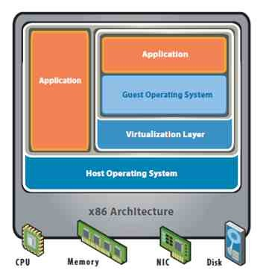
Arhitectura unei solut, ii cu mas, ini virtuale
http://archiv.iwi.uni-hannover.de/upload/lv/wisem0910/Virtualisierung/webseite/feske/ 322-full-virtualization.html

Slide 30
Host
› sistemul de baz˘a, cel peste care ruleaz˘a solut, ia de virtualizare
› poate fi doar hardware-ul sau hardware-ul ˆımpreun˘a cu un sistem de operare
› foloses, te direct resursele hardware ale sistemului
› hypervisorul ruleaz˘a peste host

Slide 31
Hypervisor
› componenta ce realizeaz˘a virtualizarea
› ca implementare este
⁾ fie un sistem de operare actualizat (ruleaz˘a peste hardware)
⁾ fie un modul de kernel care se ˆıncarc˘a ˆın sistemul de operare
› ofer˘a c˘atre guest interfat, a compatibil˘a cu cea a hardware-ului de dedesubt
› ofer˘a componente hardware virtualizate (virtual hard disk, virtual network, virtual CPU)

Slide 32
Guest
› mas, ina virtual˘a ˆın sistem
› sistem de operare care ruleaz˘a peste hypervisor s, i ofer˘a interfat, a virtualizat˘a a acestuia
› ofer˘a impresia unui sistem complet (cu harware virtualizat)
› un utilizator nu poate s˘a ˆıs, i dea seama dac˘a ruleaz˘a pe un sistem fizic sau pe o mas, in˘a virtual˘a

Slide 33
Operat, ii cu mas, ini virtuale
› crearea unei mas, ini virtuale
⁾ hard disk virtual, alocare memorie, tip interfet, e de ret, ea, alocare procesoare
› distrugerea, s, tergerea unei mas, ini virtuale
› copierea, importarea, exportarea unei mas, ini virtuale
› pornirea, oprirea, repornirea unei mas, ini virtuale
› suspendarea s, i ,,trezirea” mas, inii virtuale (pause, resume)
› snapshot, checkpoint, restore
⁾ se creeaz˘a o imagine de mas, in˘a virtual˘a ˆın sistemul local de fis, iere

Slide 34
Cum arat˘a o mas, in˘a virtual˘a?
› un director cu numele mas, inii virtuale
› un fis, ier reprezentˆand hard disk-ul virtual
⁾ fis, ier .vdi pentru VirtualBox
⁾ fis, ier .vmdk pentru VMware
› un fis, ier de configurare
⁾ configurat, ii de procesor, memorie, periferice, ret, ea
⁾ fis, ier .vbox pentru VirtualBox, format XML
⁾ fis, ier .vmx pentru VMware, format cheie-valoare

Slide 35
Configurarea unei mas, ini virtuale
› ˆın general din interfat, a grafic˘a a VirtualBox sau VMware Workstation/Player
› se configureaz˘a
⁾ num˘arul de core-uri
⁾ memoria RAM
⁾ hard disk-urile (tipuri, cˆate hard disk-uri)
⁾ ret, eaua
⁾ alte periferice
› se pot edita fis, ierele de configurare
› se pot folosi comenzi specifice
⁾ vboxmanage pentru VirtualBox
⁾ vmware-vim-cmd, vmware-netcfg, vmware-vdiskmanager

Slide 36
Pornirea, oprirea, suspendarea unei mas, ini virtuale
› din interfat, a grafic˘a
› din linia de comand˘a folosind comenzile
⁾ vboxmanage pentru VirtualBox
⁾ vmrun pentru VMware

Slide 37
Configurarea ret, elei ˆın mas, ina virtual˘a
› configurarea ret, elei se face, ˆın general, din interfat, a grafic˘a
› ˆın general exist˘a trei moduri de conectare a mas, inii virtuale
⁾ NAT (Network Address Translation): mas, ina virtual˘a poate accesa Internet-ul prin intermediul sistemului host
⁾ host-only networking: mas, ina virtual˘a are leg˘atur˘a doar cu
host-ul, nu poate accesa Internet-ul
⁾ bridged: mas, ina virtual˘a este conectat˘a direct la ret, eaua din care face parte host-ul; este accesibil˘a direct din ret, eaua host-ului (de pe alte host-uri)
› ˆın VMware se creeaz˘a interfet, e virtuale pentru fiecare dintre cele trei tipuri de conectare: vmnet0 (bridged), vmnet1 (host-only), vmnet8 (NAT)
› ˆın VirtualBox, ˆın mod implicit se creeaz˘a interfat, a virtual˘a
vboxnet0 pentru host-only
› ˆın VirtualBox mas, ina virtual˘a poate fi accesat˘a de pe sistemul fizic (de exemplu prin SSH) doar prin intermediul conexiunii host-only

Slide 38
Crearea unei mas, ini virtuale
› din interfat, a grafic˘a
› ˆın general se foloses, te un fis, ier .iso cont, inˆand CD-ROM drive-ul virtual
› se precizeaz˘a hardware-ul virtual
› se alege capacitate memorie, dimensiune hard disc, tip de conexiune de ret, ea
› se instaleaz˘a, de pe CD-ROM-ul virtual, sistemul de operare
› se poate alege un hard disk existent
› dac˘a avem doar un fis, ier .vdi sau .vmdk putem porni de la acesta ˆın crearea mas, inii virtuale

Slide 39
Copierea unei mas, ini virtuale
› ˆın cazul VMware se face prin copierea directorului aferent
› se poate s, i la versiunile mai noi de VirtualBox
› calea recomandat˘a pentru VirtualBox este folosind opt, iunile
Export Appliance s, i Import Appliance

Slide 40
Computer Systems: A Programmer’s Perspective
› CS:APP
› Bryan, O’Hallaron – CMU
› baza unui un curs de la CMU
› carte de ,,sisteme” (systems)
› util˘a pentru a s, ti “what is under the hood”
› trei p˘art, i, prima parte detaliaz˘a arhitectura sistemulu de calcul s, i cum poate fi folosit˘a pentru construirea de aplicat, ii
› 2nd Edition 2010

Slide 41
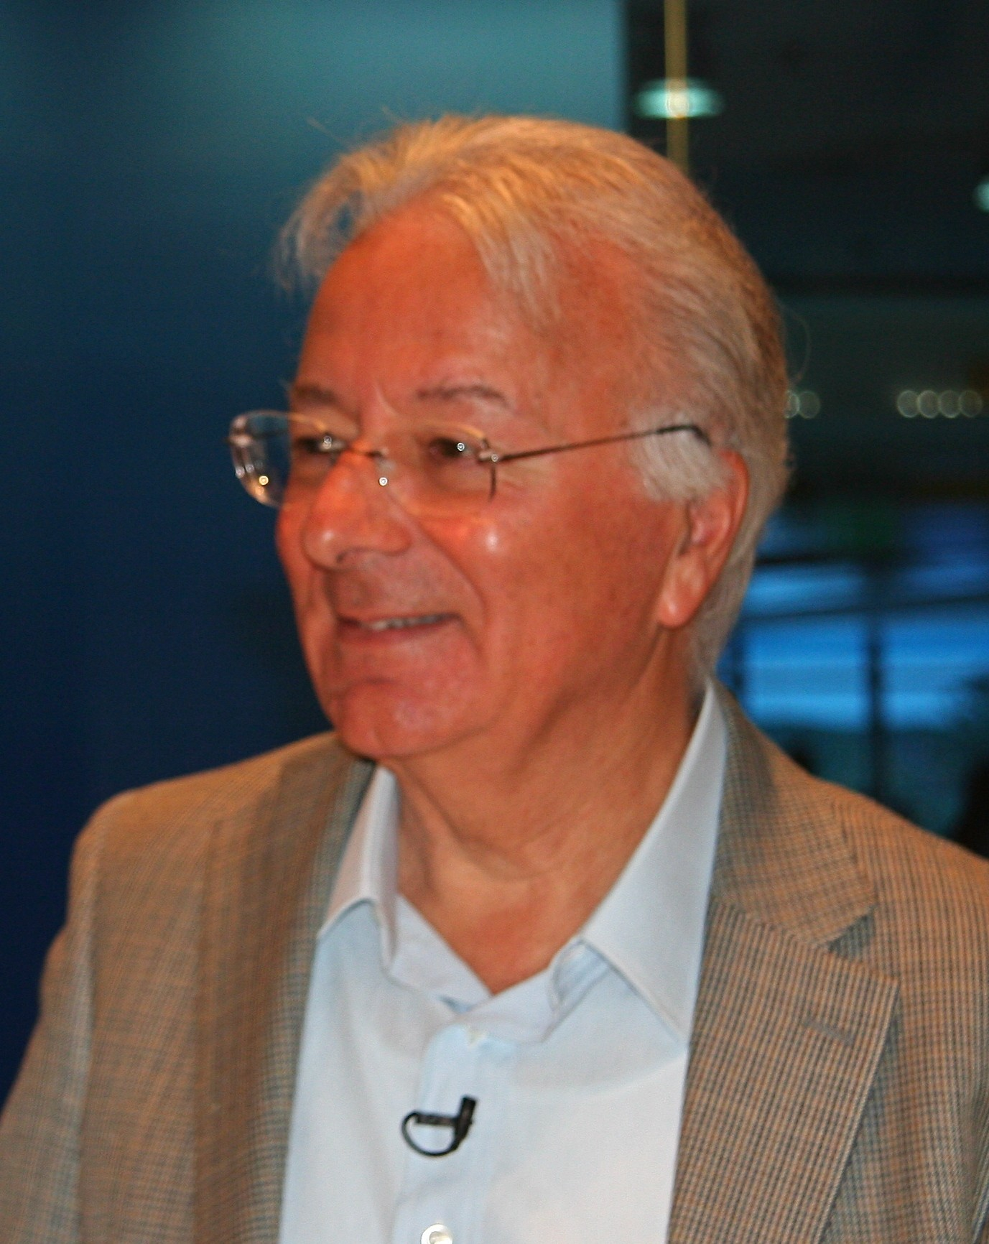
Federico Faggin
http://en.wikipedia.org/wiki/File:Federico_Faggin_(cropped).jpg
› proiectantul primului procesor comercial (Intel 4004)
› fondator Zilog (Z80 – HC – Home Computer )
› a activat ˆın mai multe companii precum Synaptics, Foveon

Slide 42
Intel
› Integrated Electronics
› cel mai mare produc˘ator de chip-uri
› inventatorul arhitecturii de procesoare x86
› gam˘a larg˘a de produse hardware: motherboard chips, pl˘aci de ret, ea, GPU, CPU, embedded CPU
› companie fondat˘a de Gordon Moore (Moore’s Law ) s, i Robert Noyce
› competit, ie din partea AMD, Texas Instruments, Nvidia
› pe piat, a mobile, competit, ie din partea arhitecturii ARM (Intel Atom)

Slide 43
PandaBoard
› http://pandaboard.org/
› pl˘acut, ˘a de dezvoltare pentru platforme embedded s, i mobile
› ˆın jur de 150-170 USD
› ARM Dual Core 1.2 GHz, 1GB RAM
› ruleaz˘a Android, Ubuntu, distribut, ii Linux embedded
› se pot conecta monitor, dispozitive pe USB, expansion board
› similar: Raspberry Pi, Beagle Board, Cubie Board

Slide 44
Cuvinte cheie
› hardware
› plac˘a de baz˘a
› magistral˘a (bus)
› lspci
› lshw, hwinfo, inxi
› procesor
› lscpu
› /proc/cpuinfo
› arch, nproc
› memorie (RAM)
› /proc/meminfo
› free
› hard disk
› lsblk
› sudo fdisk -l
› sudo blkid
› df -h
› dd
› mas, in˘a virtual˘a
› host, guest, hypervisor
› VMware
› VirtualBox
› .vmdk, .vmx
› .vdi, .vbox
› vboxmanage
› vmrun
› vmware-vim-cmd
› NAT, host-only, bridged

Slide 45
Resurse utile
› Hardware books
⁾ Randal Bryant, David O’Hallaron – Computer Systems: A Programmer’s Perspective
⁾ Hennessy & Patterson – Computer Architecture: A Quantitative Approach
⁾ Hennessy & Patterson – Computer Organization and Design:
The Hardware/Software Interface
⁾ Andrew S. Tanenbaum – Structured Computer Organization
› Link-uri
⁾ http://computer.howstuffworks.com/hardware-channel.htm
⁾ http://www.linuxhardware.org/

